Slide 1
IART – Entrega Final
Daniel Brandão – 201705812
Gaspar Pinheiro – 201704700
Pedro Moás – 201705208

Slide 2
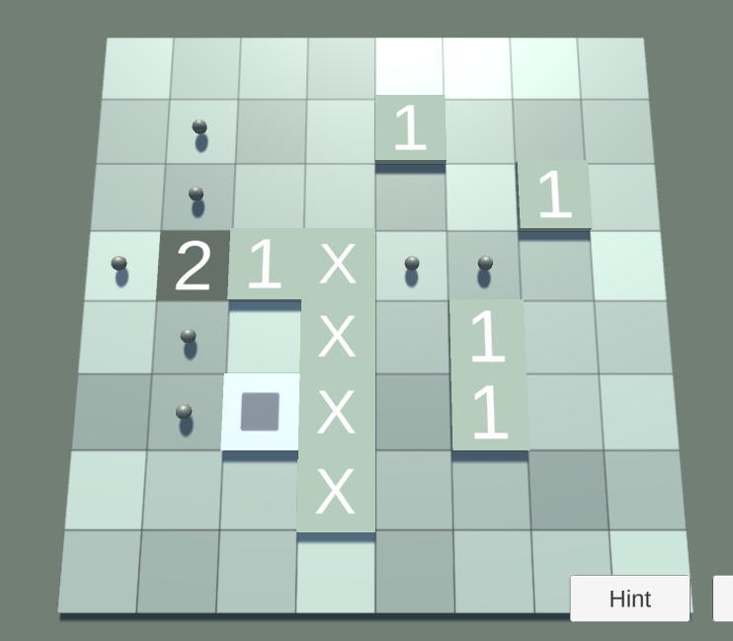
Zhed – Aprendizagem por reforço
Neste trabalho, continuámos a utilizar o jogo que trabalhámos no primeiro projeto, Zhed, desenvolvido em Unity e C#. Desta vez, utilizámos algoritmos de aprendizagem por reforço, para ajudar o computador a resolver os diferentes puzzles, através da ferramenta ML-agents do Unity.

Slide 3
Abordagens
Abordagem Regular
Observações:
Peças disponíveis para jogar (coordenadas e valor)
Coordenadas da peça de destino
Ação:
Peça a jogar
Direção da jogada (Cima, baixo, esquerda, direita)
Uso de uma forte função de avaliação
Abordagem Wild
Observações:
Matriz do tabuleiro
Ação:
Coordenadas onde jogar
Direção da jogada (Cima, baixo, esquerda, direita)

Slide 4
Algoritmos implementados
Tendo em conta que estamos limitados às capacidades do plugin ML-agents, apenas utilizámos os algoritmos que este tem disponibilizado: Proximal Policy Optimization (PPO) e Soft Actor Critic (SAC).
O algoritmo SAC difere do PPO na medida em que é um algoritmo off-policy, sendo que o computador poderá aprender das experiências obtidas em qualquer episódio anterior.
Utilizámos ambos os algoritmos para as duas abordagens Regular e Wild

Slide 5
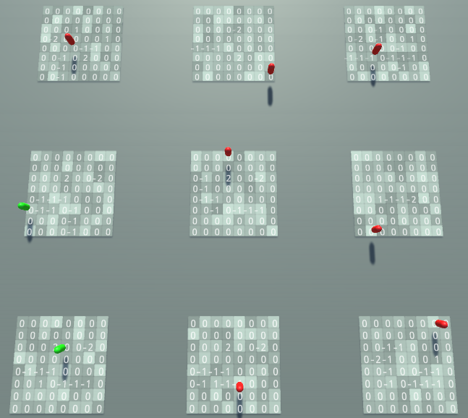
Desenvolvimento
Implementação em Unity e adaptação do Zhed para ML-Agents

Slide 6
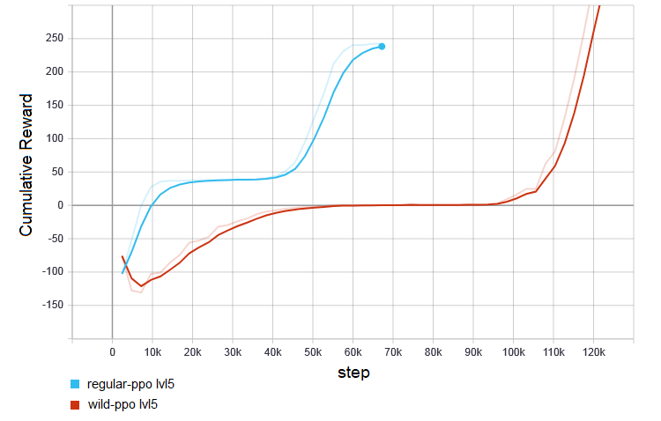
Resultados – Diferenca de abordagens
Recompensas acumuladas em função do número de passos, nas abordagens Regular e Wild, nível 5.

Slide 7
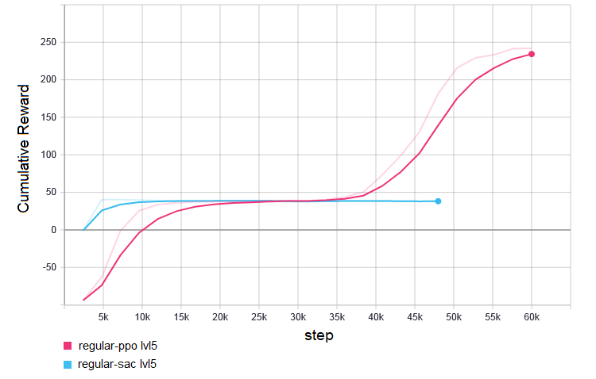
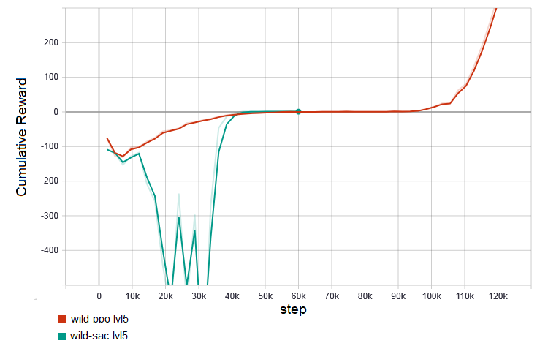
Resultados- PPO vs SAC
Recompensas acumuladas dos algoritmos PPO e SAC na abordagem Regular, nível 5.
Recompensas acumuladas dos algoritmos PPO e SAC na abordagem Wild, nível 5.

Slide 8
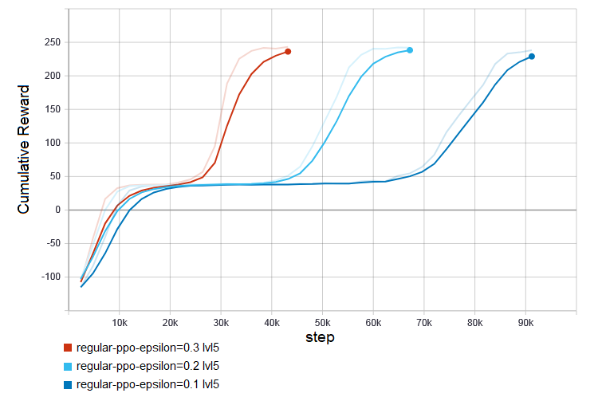
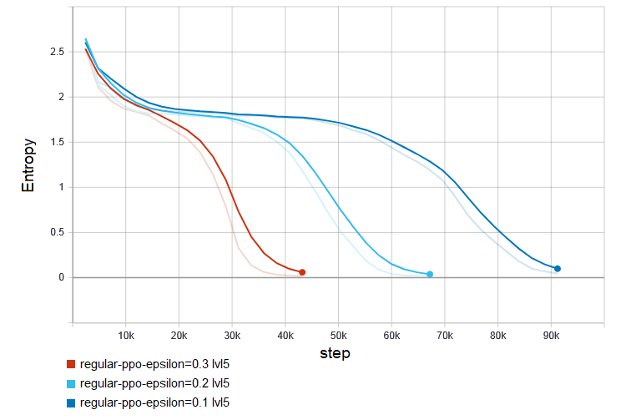
Resultados - Epsilon
Recompensa acumulada no algoritmo PPO, abordagem Regular, nível 5, variando epsilon
Entropia no algoritmo PPO, abordagem Regular, nível 5, variando epsilon

Slide 9
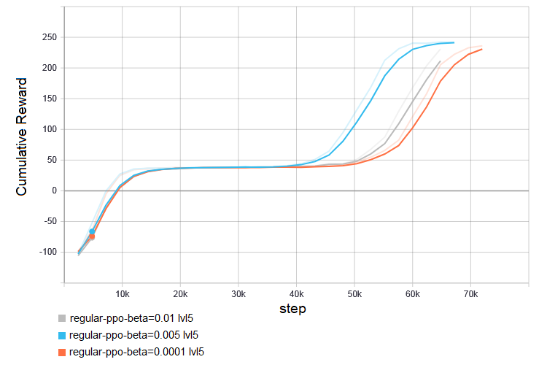
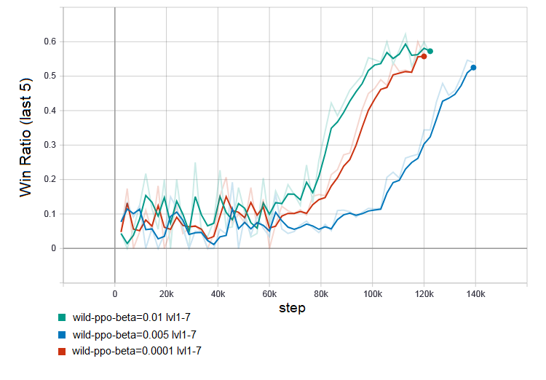
Resultados - Beta
Recompensa acumulada no algoritmo PPO, abordagem Regular, nível 5, variando beta
Recompensa acumulada no algoritmo PPO, abordagem Wild, níveis 1 a 7, variando beta.

Slide 10
Resultados - Múltiplos níveis
Agentes foram treinados com cerca de 10 puzzles com semelhante nível de dificuldade
Ambos os métodos conseguiram resolver níveis para o qual não foram treinados
Nível 4: Wild (≅20%) , Regular(100%)
Recompensa acumulada no algoritmo PPO, abordagem Regular, nível 5, variando epsilon

Slide 11
Conclusões
Obtivemos resultados positivos com ambas as abordagens.
Ambas as abordagens ofereceram vantagens e desvantagens em relação à outra.
O algoritmo PPO teve muito melhor performance do que SAC.
ML-Agents poderá não ter sido ideal para este tipo de problema-

Slide 12
Trabalho Relacionado
Deep Reinforcement Learning for 2048 http://www.mit.edu/~amarj/files/2048.pdf
Improving Generalization Ability in a Puzzle Game Using Reinforcement Learning http://www.cig2017.com/wp-content/uploads/2017/08/paper_71.pdf
Applying Reinforcement learning to find the logic puzzles solution https://journals.tu-plovdiv.bg/index.php/journal/article/view/16/14
Deep Reinforcement Learning Bot That Plays Tetris https://github.com/nuno-faria/tetris-ai
Playing Tetris with Deep Reinforcement Learning http://cs231n.stanford.edu/reports/2016/pdfs/121_Report.pdf
ML Agents Learning Environment Examples – GridWorld https://github.com/Unity-Technologies/ml-agents/blob/master/docs/Learning-Environment-Examples.md#gridworld

